Slide 1
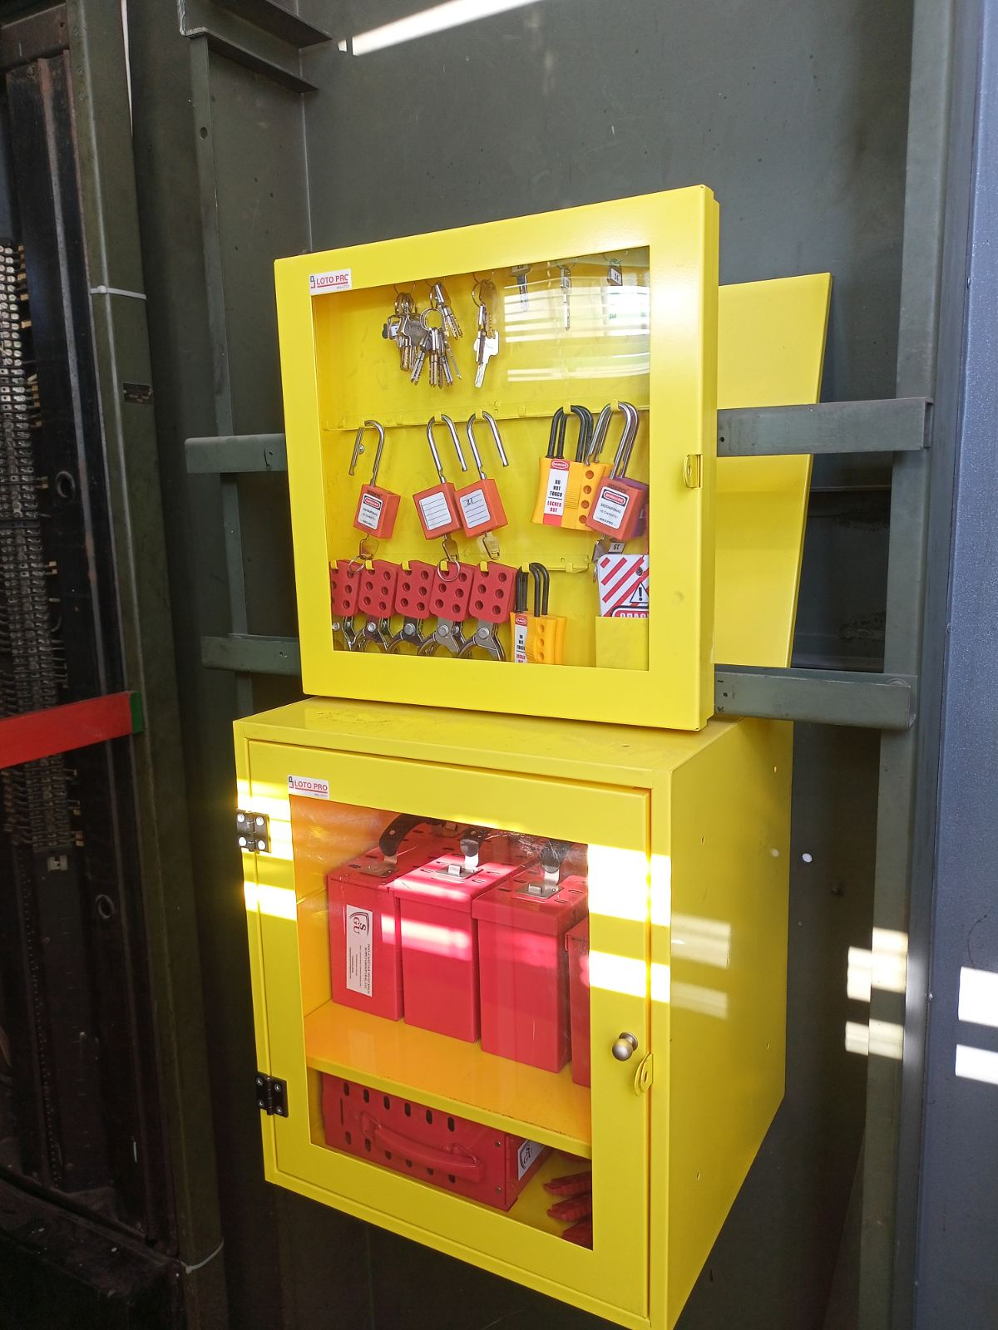
Лучшая реализованная практика по безопасности труда на филиале ТЭЦ-12
Установлена система «LОТО»:
Смонтированы системы запирания рукояток в отключенном положении приводов разъединителей и автоматических выключателей нагрузки, что препятствует подаче напряжения в следствии ошибочного или самопроизвольного включения коммутационных аппаратов. Блокиратор запирается навесным замком. Замок является частью системы LOTO. Может быть организована разная систем запирания включающая навесные замки под разные ключи, под единый ключ, под мастер-ключ и под контрольный ключ.
на каждой двери в электроустановке установлен индивидуальный замок, что снижает риск несанкционированного проникновения в ячейки ремонтного персона.
используются (входящие в систему LOTO) блокираторы электроавтоматов (для блокировки автоматических выключателей).

Slide 2
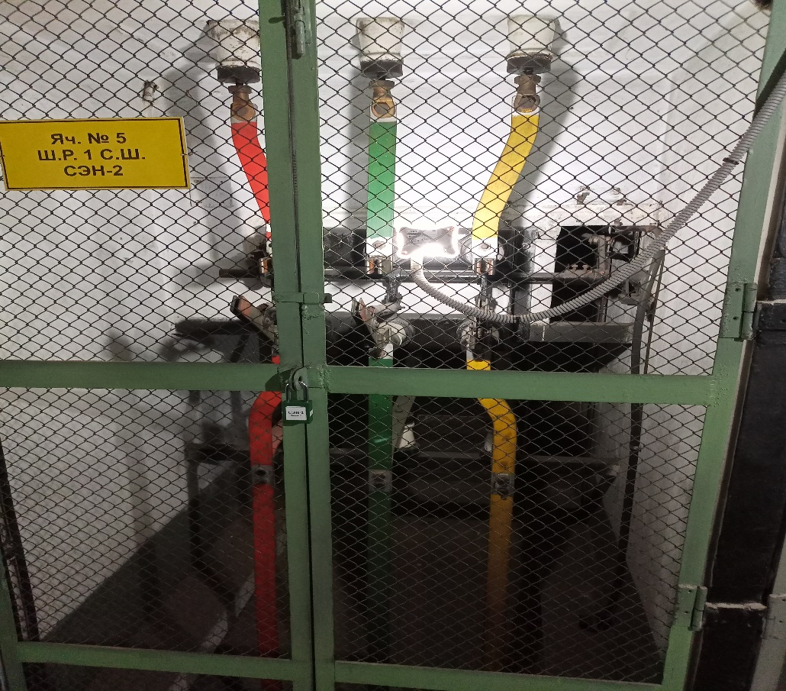
Лучшая реализованная практика по безопасности труда на филиале ТЭЦ-12
Установлено дополнительное освещение ячеек РУСН-6кВ:
Ячейки КСО классического исполнения (одно из первых РУ на станции), данные КСО закрыты со всех сторон и организовать нормальную освещенность общим освещением практически не возможно, дополнительное освещение смонтировано на сетчатых дверях, что упрощает его ремонт и является более безопасным, чем освещение внутри ячейки на стене.

